Slide 1
Wpływ suplementacji N-acetylocysteiny na białka transportujące kwasy tłuszczowe w tkance tłuszczowej w szczurzym modelu insulinooporności
mgr Marta Wołosowicz¹, dr n. farm. Tomasz W. Kamiński², dr n. med. Mateusz Maciejczyk³, dr n. biol. Ewa Żebrowska¹, dr n. med. Bartłomiej Łukaszuk¹, Prof. zw. dr hab. Adrian Chabowski¹
¹Zakład Fizjologii, Wydział Lekarski z Oddziałem Stomatologii i Oddziałem Nauczania w Języku Angielskim, Uniwersytet Medyczny w Białymstoku
²Vascular Medicine Institute, University of Pittsburgh School of Medicine, Pittsburgh, USA
³Zakład Higieny, Epidemiologii i Ergonomii, Wydział Nauk o Zdrowiu, Uniwersytet Medyczny w Białymstoku
Warszawa, 6-7 grudnia 2019 r.

Slide 2
Wstęp
od 1975 roku, liczba osób otyłych, na świecie, wzrosła prawie trzykrotnie
w 2016 roku ponad 1.9 miliarda dorosłych (39%), w wieku 18 lat i starszych, miało nadwagę. Spośród nich ponad 650 miliona osób było otyłych (13%)
większość światowej populacji ludzi żyje w krajach, w których nadwaga i otyłość zabijają więcej osób niż niedowaga
41 milionów dzieci w wieku poniżej 5 lat, w 2016 roku, miało nadwagę lub otyłość
Źródło: https://www.who.int/en/news-room/fact-sheets/detail/obesity-and-overweight
„Wpływ suplementacji N-acetylocysteiny na białka transportujące kwasy tłuszczowe w tkance tłuszczowej w szczurzym modelu insulinooporności”
mgr Marta Wołosowicz¹, dr n. farm. Tomasz W. Kamiński², dr n. med. Mateusz Maciejczyk³, dr n. biol. Ewa Żebrowska¹, dr n. med. Bartłomiej Łukaszuk¹, Prof. zw. dr hab. Adrian Chabowski¹
¹Zakład Fizjologii, Wydział Lekarski z Oddziałem Stomatologii i Oddziałem Nauczania w Języku Angielskim, Uniwersytet Medyczny w Białymstoku
²Vascular Medicine Institute, University of Pittsburgh School of Medicine, Pittsburgh, USA
³Zakład Higieny, Epidemiologii i Ergonomii, Wydział Nauk o Zdrowiu, Uniwersytet Medyczny w Białymstoku

Slide 3
Wstęp
tkanka tłuszczowa aktywna metabolicznie, może być głównym czynnikiem rozwoju dysfunkcji metabolicznych, takich jak Insulinooporność (IR) czy cukrzyca typu 2 (T2DM),
stres oksydacyjny (OS) jest jednym z głównych mechanizmów przyczyniających się do odkładania się białej tkanki tłuszczowej w organizmie człowieka
N-Acetylocysteina (NAC) jest egzogennym przeciwutleniaczem, który działa jako „zmiatacz” wolnych rodników
„Wpływ suplementacji N-acetylocysteiny na białka transportujące kwasy tłuszczowe w tkance tłuszczowej w szczurzym modelu insulinooporności”
mgr Marta Wołosowicz¹, dr n. farm. Tomasz W. Kamiński², dr n. med. Mateusz Maciejczyk³, dr n. biol. Ewa Żebrowska¹, dr n. med. Bartłomiej Łukaszuk¹, Prof. zw. dr hab. Adrian Chabowski¹
¹Zakład Fizjologii, Wydział Lekarski z Oddziałem Stomatologii i Oddziałem Nauczania w Języku Angielskim, Uniwersytet Medyczny w Białymstoku
²Vascular Medicine Institute, University of Pittsburgh School of Medicine, Pittsburgh, USA
³Zakład Higieny, Epidemiologii i Ergonomii, Wydział Nauk o Zdrowiu, Uniwersytet Medyczny w Białymstoku

Slide 4
Wstęp
Suplementacja N-acetylocysteiną (NAC):
aktywuje enzymy przeciwutleniające,
zapobiega rozwojowi stresu oksydacyjnego,
poprawia wrażliwość tkanek na insulinę,
zmniejsza stężenie insuliny w surowicy krwi w zwierzęcych modelach insulinooporności i cukrzycy typu 2,
zapobiega indukowanej przez fruktozę insulinooporności i nadciśnieniu,
hamuje rozwój obwodowych neuropatii cukrzycowych.
„Wpływ suplementacji N-acetylocysteiny na białka transportujące kwasy tłuszczowe w tkance tłuszczowej w szczurzym modelu insulinooporności”
mgr Marta Wołosowicz¹, dr n. farm. Tomasz W. Kamiński², dr n. med. Mateusz Maciejczyk³, dr n. biol. Ewa Żebrowska¹, dr n. med. Bartłomiej Łukaszuk¹, Prof. zw. dr hab. Adrian Chabowski¹
¹Zakład Fizjologii, Wydział Lekarski z Oddziałem Stomatologii i Oddziałem Nauczania w Języku Angielskim, Uniwersytet Medyczny w Białymstoku
²Vascular Medicine Institute, University of Pittsburgh School of Medicine, Pittsburgh, USA
³Zakład Higieny, Epidemiologii i Ergonomii, Wydział Nauk o Zdrowiu, Uniwersytet Medyczny w Białymstoku

Slide 5
Cel badań
Ocena wpływu N-acetylocysteiny na ekspresję białek transportujących kwasy tłuszczowe, u szczurów karmionych dietą bogatotłuszczową.
„Wpływ suplementacji N-acetylocysteiny na białka transportujące kwasy tłuszczowe w tkance tłuszczowej w szczurzym modelu insulinooporności”
mgr Marta Wołosowicz¹, dr n. farm. Tomasz W. Kamiński², dr n. med. Mateusz Maciejczyk³, dr n. biol. Ewa Żebrowska¹, dr n. med. Bartłomiej Łukaszuk¹, Prof. zw. dr hab. Adrian Chabowski¹
¹Zakład Fizjologii, Wydział Lekarski z Oddziałem Stomatologii i Oddziałem Nauczania w Języku Angielskim, Uniwersytet Medyczny w Białymstoku
²Vascular Medicine Institute, University of Pittsburgh School of Medicine, Pittsburgh, USA
³Zakład Higieny, Epidemiologii i Ergonomii, Wydział Nauk o Zdrowiu, Uniwersytet Medyczny w Białymstoku

Slide 6
Materiały i metody
samce szczurów Wistar, n = 5 w każdej grupie
zwierzęta były losowo podzielone na 4 grupy:
1) grupa kontrolna
2) grupa kontrolna + N-acetylocysteiną
3) grupa karmiona dietą bogatotłuszczową
4) grupa karmiona dietą bogatotłuszczową + N-acetylocysteiną
zbieranie tkanek
analiza Western blot
analiza statystyczna
zgoda (21/2017) Lokalnej Komisji Etycznej ds. Doświadczeń na Zwierzętach w Olsztynie
„Wpływ suplementacji N-acetylocysteiny na białka transportujące kwasy tłuszczowe w tkance tłuszczowej w szczurzym modelu insulinooporności”
mgr Marta Wołosowicz¹, dr n. farm. Tomasz W. Kamiński², dr n. med. Mateusz Maciejczyk³, dr n. biol. Ewa Żebrowska¹, dr n. med. Bartłomiej Łukaszuk¹, Prof. zw. dr hab. Adrian Chabowski¹
¹Zakład Fizjologii, Wydział Lekarski z Oddziałem Stomatologii i Oddziałem Nauczania w Języku Angielskim, Uniwersytet Medyczny w Białymstoku
²Vascular Medicine Institute, University of Pittsburgh School of Medicine, Pittsburgh, USA
³Zakład Higieny, Epidemiologii i Ergonomii, Wydział Nauk o Zdrowiu, Uniwersytet Medyczny w Białymstoku

Slide 7
Materiały i metody
Rutynowe procedury Western blot zostały zastosowane do wykrywania zawartości następujących białek:
translokazy kwasów tłuszczowych (FAT/CD36)
białka wiążącego kwasy tłuszczowe (FABPpm)
białka transportujące kwasy tłuszczowe (FATP-1, FATP-4)
„Wpływ suplementacji N-acetylocysteiny na białka transportujące kwasy tłuszczowe w tkance tłuszczowej w szczurzym modelu insulinooporności”
mgr Marta Wołosowicz¹, dr n. farm. Tomasz W. Kamiński², dr n. med. Mateusz Maciejczyk³, dr n. biol. Ewa Żebrowska¹, dr n. med. Bartłomiej Łukaszuk¹, Prof. zw. dr hab. Adrian Chabowski¹
¹Zakład Fizjologii, Wydział Lekarski z Oddziałem Stomatologii i Oddziałem Nauczania w Języku Angielskim, Uniwersytet Medyczny w Białymstoku
²Vascular Medicine Institute, University of Pittsburgh School of Medicine, Pittsburgh, USA
³Zakład Higieny, Epidemiologii i Ergonomii, Wydział Nauk o Zdrowiu, Uniwersytet Medyczny w Białymstoku

Slide 8
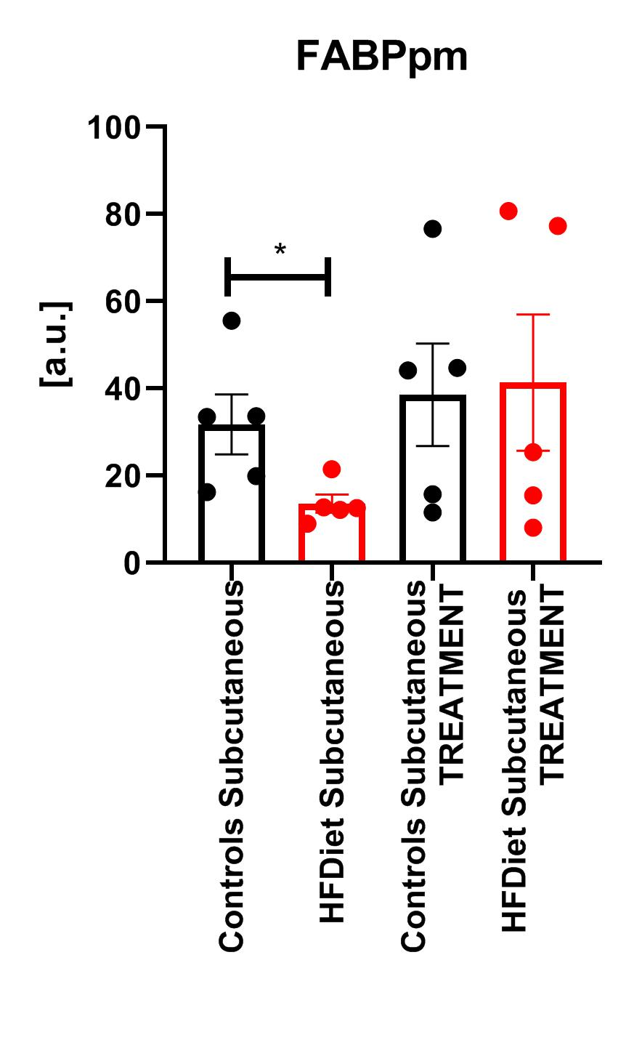
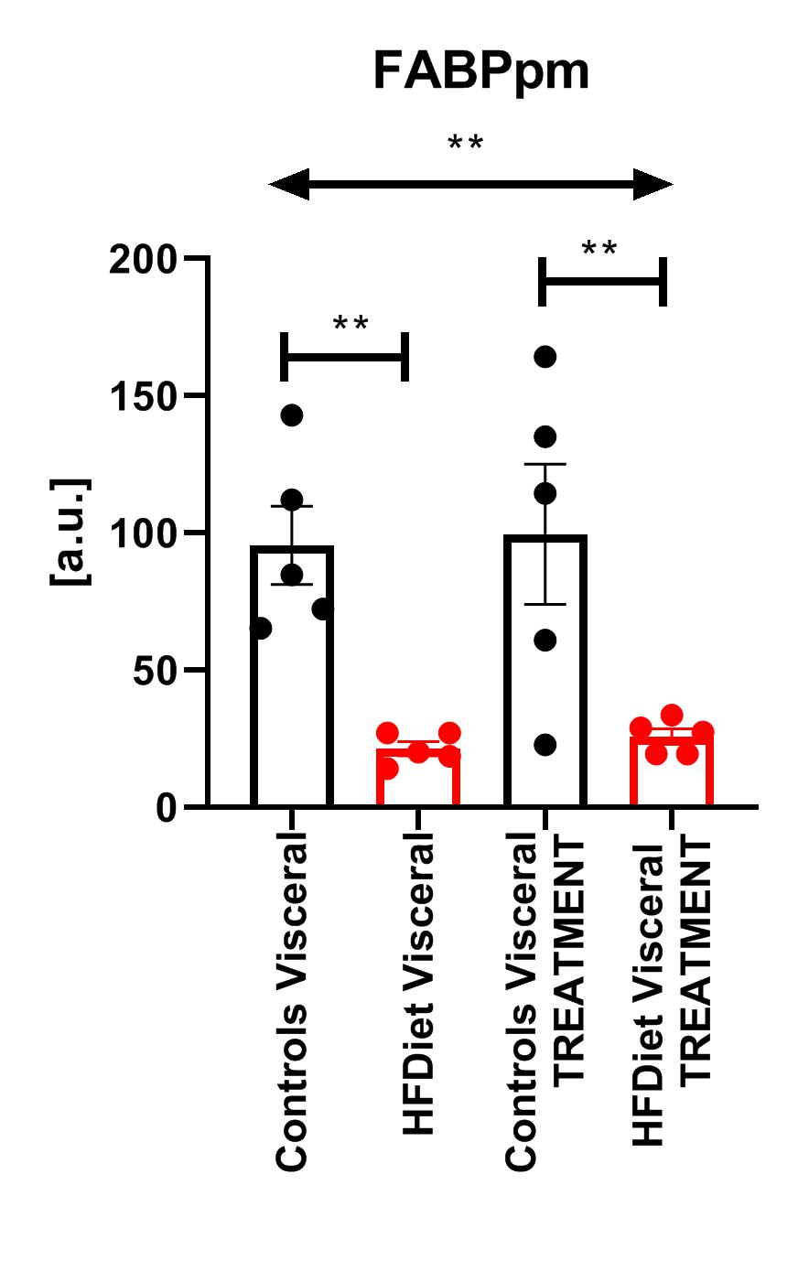
Wyniki
Symbol | Meaning
ns | P > 0.05
* | P ≤ 0.05
** | P ≤ 0.01
„Wpływ suplementacji N-acetylocysteiny na białka transportujące kwasy tłuszczowe w tkance tłuszczowej w szczurzym modelu insulinooporności”
mgr Marta Wołosowicz¹, dr n. farm. Tomasz W. Kamiński², dr n. med. Mateusz Maciejczyk³, dr n. biol. Ewa Żebrowska¹, dr n. med. Bartłomiej Łukaszuk¹, Prof. zw. dr hab. Adrian Chabowski¹
¹Zakład Fizjologii, Wydział Lekarski z Oddziałem Stomatologii i Oddziałem Nauczania w Języku Angielskim, Uniwersytet Medyczny w Białymstoku
²Vascular Medicine Institute, University of Pittsburgh School of Medicine, Pittsburgh, USA
³Zakład Higieny, Epidemiologii i Ergonomii, Wydział Nauk o Zdrowiu, Uniwersytet Medyczny w Białymstoku

Slide 9
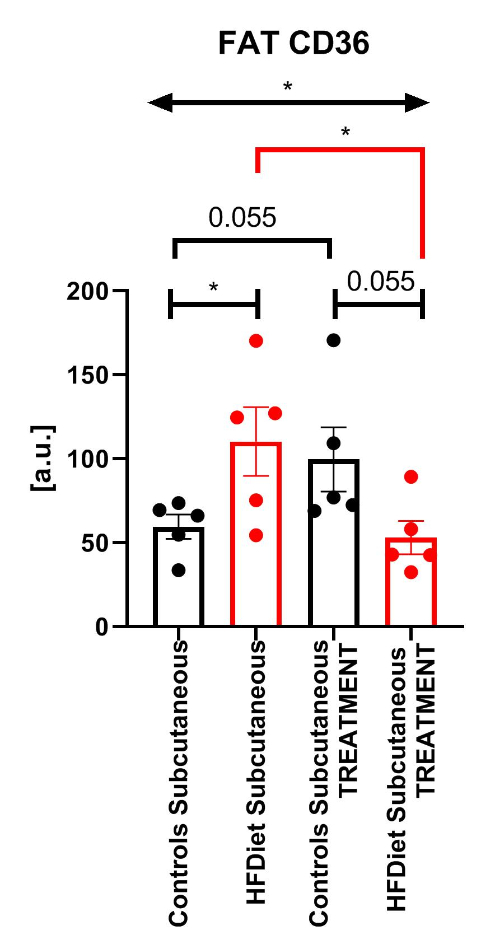
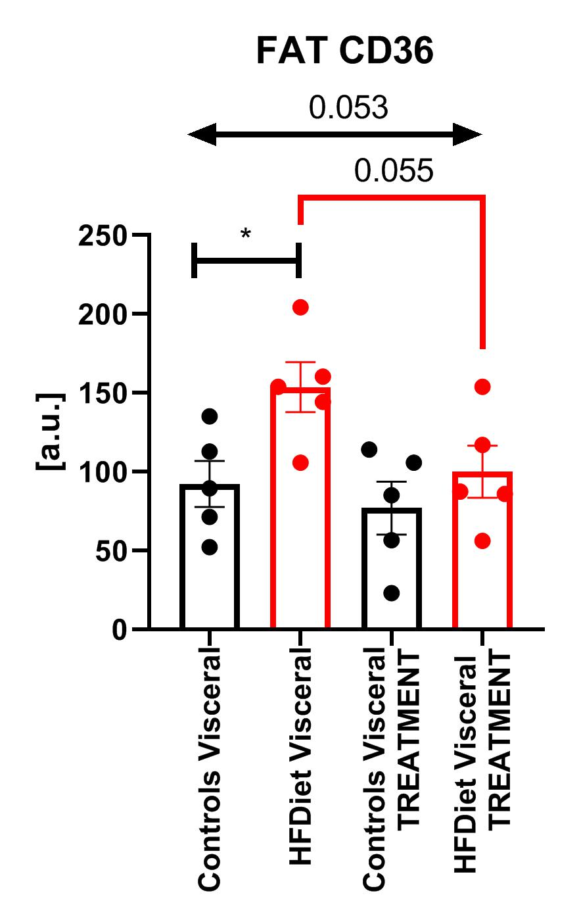
Wyniki
Symbol | Meaning
ns | P > 0.05
* | P ≤ 0.05
** | P ≤ 0.01
„Wpływ suplementacji N-acetylocysteiny na białka transportujące kwasy tłuszczowe w tkance tłuszczowej w szczurzym modelu insulinooporności”
mgr Marta Wołosowicz¹, dr n. farm. Tomasz W. Kamiński², dr n. med. Mateusz Maciejczyk³, dr n. biol. Ewa Żebrowska¹, dr n. med. Bartłomiej Łukaszuk¹, Prof. zw. dr hab. Adrian Chabowski¹
¹Zakład Fizjologii, Wydział Lekarski z Oddziałem Stomatologii i Oddziałem Nauczania w Języku Angielskim, Uniwersytet Medyczny w Białymstoku
²Vascular Medicine Institute, University of Pittsburgh School of Medicine, Pittsburgh, USA
³Zakład Higieny, Epidemiologii i Ergonomii, Wydział Nauk o Zdrowiu, Uniwersytet Medyczny w Białymstoku

Slide 10
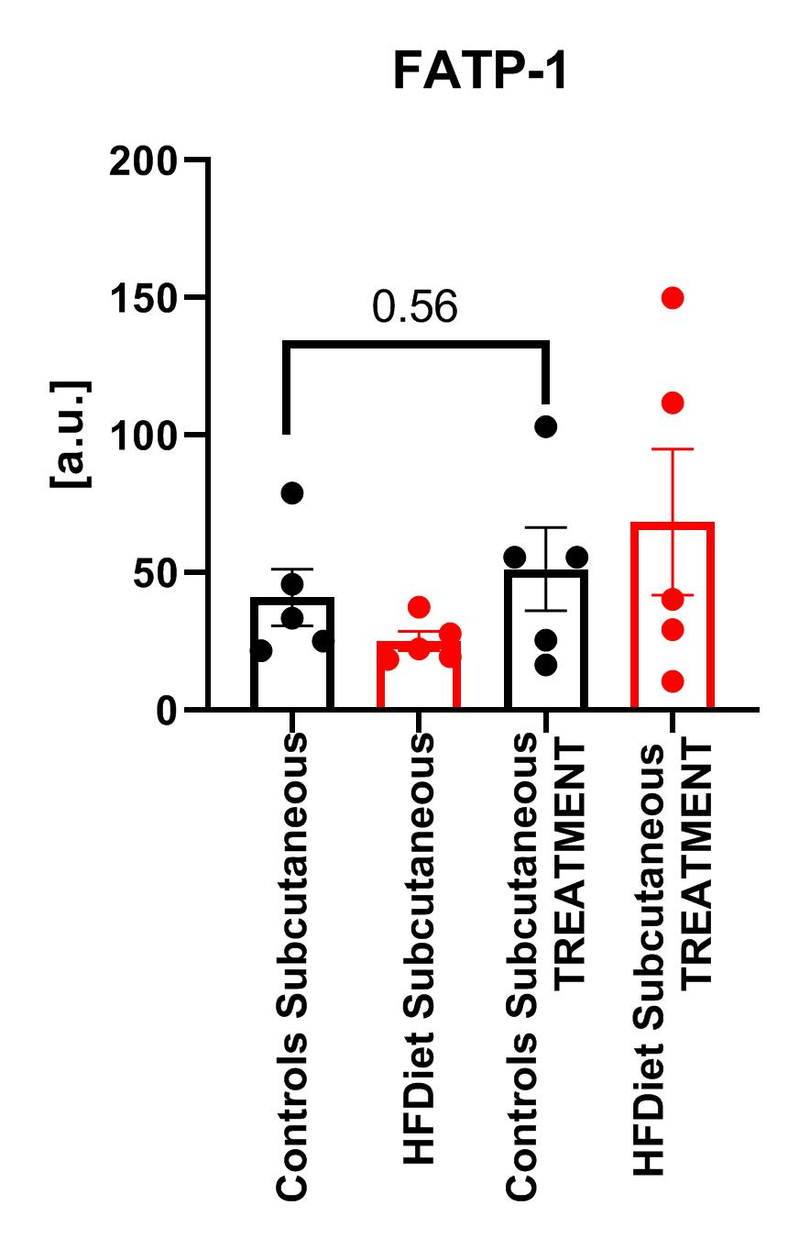
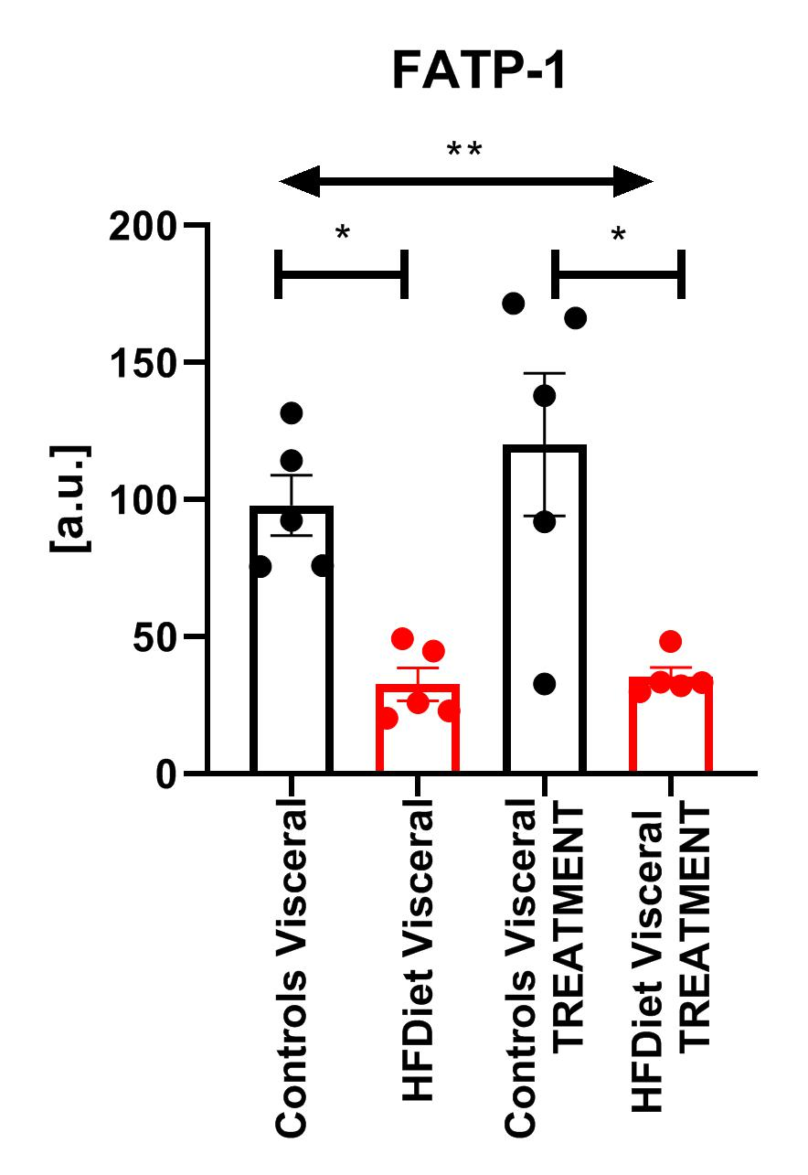
Wyniki
Symbol | Meaning
ns | P > 0.05
* | P ≤ 0.05
** | P ≤ 0.01
„Wpływ suplementacji N-acetylocysteiny na białka transportujące kwasy tłuszczowe w tkance tłuszczowej w szczurzym modelu insulinooporności”
mgr Marta Wołosowicz¹, dr n. farm. Tomasz W. Kamiński², dr n. med. Mateusz Maciejczyk³, dr n. biol. Ewa Żebrowska¹, dr n. med. Bartłomiej Łukaszuk¹, Prof. zw. dr hab. Adrian Chabowski¹
¹Zakład Fizjologii, Wydział Lekarski z Oddziałem Stomatologii i Oddziałem Nauczania w Języku Angielskim, Uniwersytet Medyczny w Białymstoku
²Vascular Medicine Institute, University of Pittsburgh School of Medicine, Pittsburgh, USA
³Zakład Higieny, Epidemiologii i Ergonomii, Wydział Nauk o Zdrowiu, Uniwersytet Medyczny w Białymstoku

Slide 11
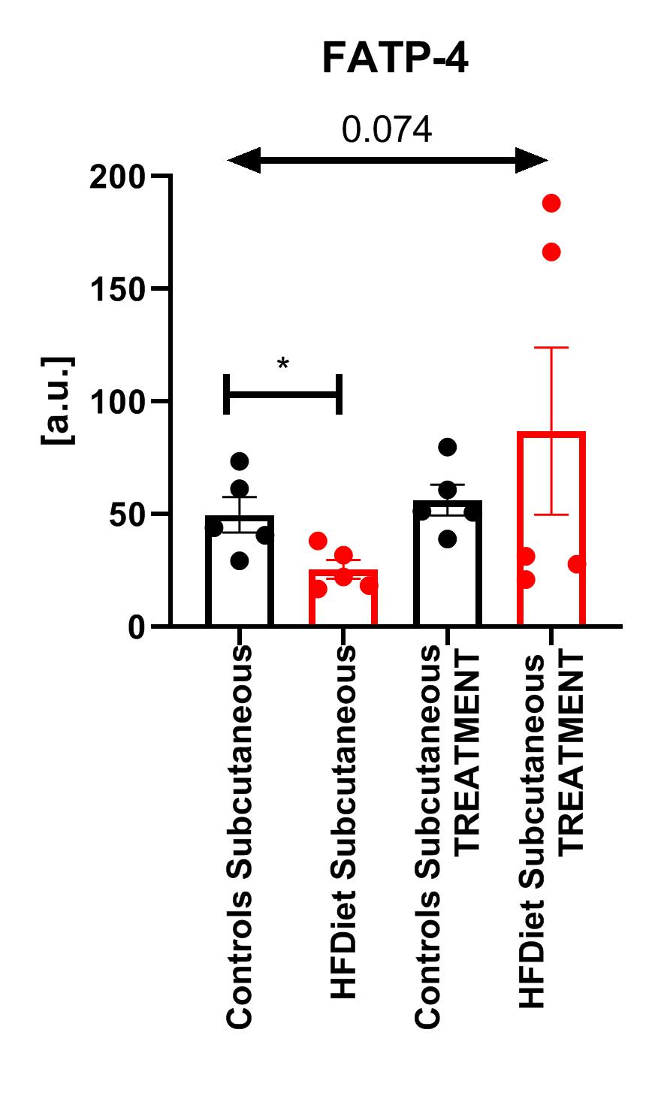
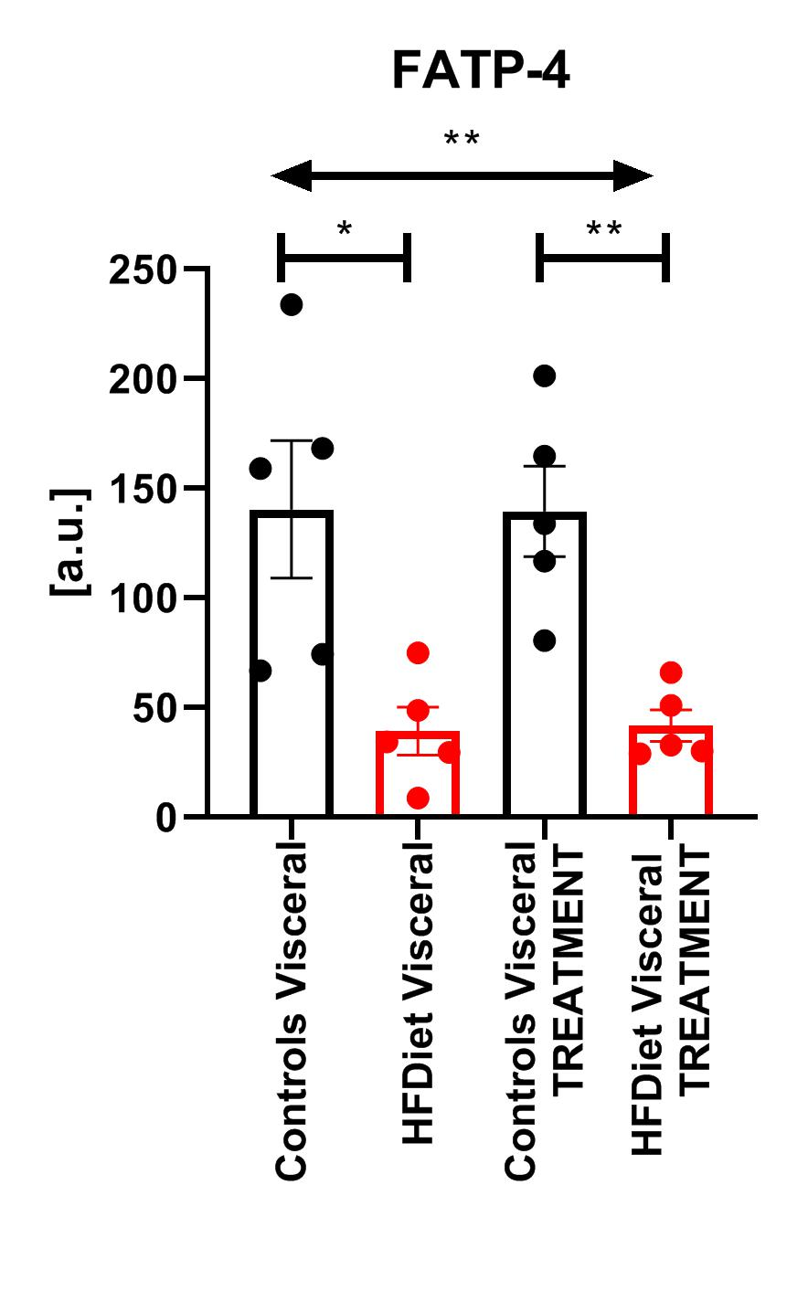
Wyniki
Symbol | Meaning
ns | P > 0.05
* | P ≤ 0.05
** | P ≤ 0.01
„Wpływ suplementacji N-acetylocysteiny na białka transportujące kwasy tłuszczowe w tkance tłuszczowej w szczurzym modelu insulinooporności”
mgr Marta Wołosowicz¹, dr n. farm. Tomasz W. Kamiński², dr n. med. Mateusz Maciejczyk³, dr n. biol. Ewa Żebrowska¹, dr n. med. Bartłomiej Łukaszuk¹, Prof. zw. dr hab. Adrian Chabowski¹
¹Zakład Fizjologii, Wydział Lekarski z Oddziałem Stomatologii i Oddziałem Nauczania w Języku Angielskim, Uniwersytet Medyczny w Białymstoku
²Vascular Medicine Institute, University of Pittsburgh School of Medicine, Pittsburgh, USA
³Zakład Higieny, Epidemiologii i Ergonomii, Wydział Nauk o Zdrowiu, Uniwersytet Medyczny w Białymstoku

Slide 12
Wnioski
suplementacja N-acetylocysteiną warunkuje wzrost ekspresji białkowych transporterów kwasów tłuszczowych
wzrost ten dotyczy trzewnej i podskórnej tkanki tłuszczowej
wzrost ekspresji FAT/CD36 w grupie z dietą bogatotłuszczową w stosunku do grupy kontrolnej
punkt wyjścia do dalszych badań mających na celu znalezienie związków chemicznych, regulujących ilość transporterów kwasów tłuszczowych w adipocytach
związki te, mogą znaleźć zastosowanie w przyszłych terapiach medycznych
„Wpływ suplementacji N-acetylocysteiny na białka transportujące kwasy tłuszczowe w tkance tłuszczowej w szczurzym modelu insulinooporności”
mgr Marta Wołosowicz¹, dr n. farm. Tomasz W. Kamiński², dr n. med. Mateusz Maciejczyk³, dr n. biol. Ewa Żebrowska¹, dr n. med. Bartłomiej Łukaszuk¹, Prof. zw. dr hab. Adrian Chabowski¹
¹Zakład Fizjologii, Wydział Lekarski z Oddziałem Stomatologii i Oddziałem Nauczania w Języku Angielskim, Uniwersytet Medyczny w Białymstoku
²Vascular Medicine Institute, University of Pittsburgh School of Medicine, Pittsburgh, USA
³Zakład Higieny, Epidemiologii i Ergonomii, Wydział Nauk o Zdrowiu, Uniwersytet Medyczny w Białymstoku

